Slide 1
第二章 操作系统
2.1、操作系统概述
2.2、操作系统功能
2.3、 Windows操作系统常用命令

Slide 2
微软公司
微软公司是全球最大的电脑软件提供商，总部设在华盛顿州 的雷德蒙市。公司于1975年由比尔·盖茨和保罗·艾伦成立。公 司最初以“Micro-soft”的名称（意思为“微型软件”）发展 和销售BASIC解释器。萨提亚·纳德拉（ Satya Nadella ）是 现在的首席执行官. 

Slide 3

Window1.0
1985年11月20日，微软对外发布了第一个版本的Windows操 作系统Windows 1.0。Windows 1.0的图形界面基于MS-DOS 操作系统。

Slide 4
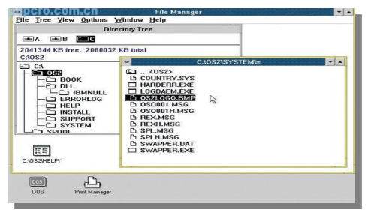
Window2.0
Windows 2.0发布于1987年12月，它与Windows 1.0的最大区 别是它的应用程序窗口可以相互重叠。Windows 2.0能够在没有 硬盘的情况下运行，这也使其比之前的1.0版本更受欢迎。

Slide 5
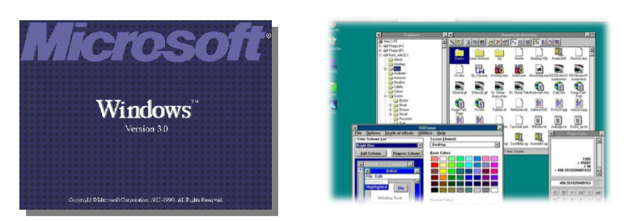
Window3.0
1990年5月22日微软对外发布Windows 3.0操作系统，它包括一 个改进用户界面以及增强的性能，并且支持CD-ROM和声卡等。

Slide 6
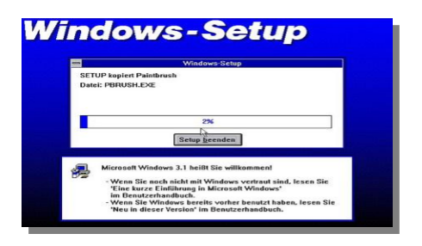
Window3.1
1992年3月18日，Windows for Workgroups 3.1发布，看来 不甘寂寞的微软公司吹响了进军企业服务器市场的号角。

Slide 7
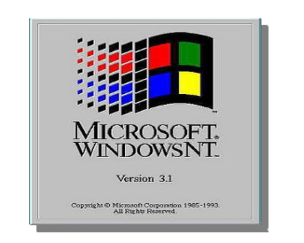
Window NT 3.1
1993年Windows NT 3.1发布，这个产品是基于OS/2 NT的基 础编制的，由微软和IBM联合研制。

Slide 8
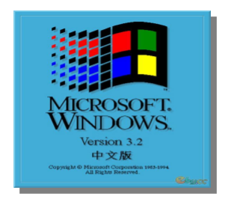
Windows 3.2
1994年windows 3.2的中文版本发布，相信国内有不少 windows的先驱用户就是从这个版本开始接触windows系统的； 由于消除了语言障碍，降低了学习门槛，很快在国内流行了起来。

Slide 9

Windows 95
Windows 95是一个 混合的16位/32位 Windows系统，其版 本号为4.0。

Slide 10
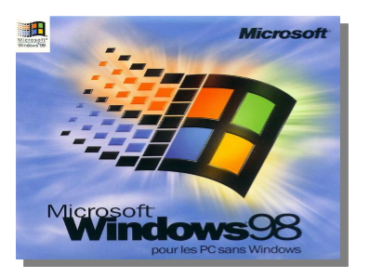
1998年6月25日，Windows 98发布；这个新的系统是基于 Windows 95上编写的。
Windows 98是一个混合16位 /32位的Windows系统，其版本 号为4.1。

Slide 11

Windows Me
Windows ME是一个16位/32位混 合的Windows系统，由微软公司发 行于2000年。 是最后一个基于DOS 的混合16位/32位的Windows 9X系 列的Windows，其版本号为4.9

Slide 12

Windows 2000
Microsoft Windows 2000（起初 称为Windows NT 5.0）是一个由 微软公司发行于2000年12月19日 的Windows NT系列的纯32位图 形的视窗操作系统。Windows 2000是主要面向商业的操作系统。

Slide 13
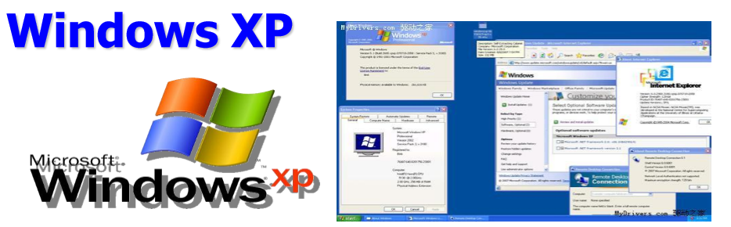
Windows XP
2001年10月25日，windows XP发布。Windows XP是微软把所有用户要求合成一个操作系统的尝试，和以前的 windows桌面系统相比稳定性有所提高，而为此付出的代 价是丧失了对基于DOS程序的支持。

Slide 14
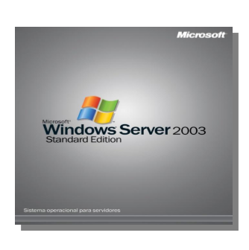
Windows Server 2003
2003年4月，Windows Server 2003发布；对活动目录、组策略操作和管理、磁盘管理等面向服务器的功能作了较大改进， 对.net技术的完善支持进一步扩 展了服务器的应用范围

Slide 15

Windows Vista
Windows Vista是美国微软公司开发 代号为“ 长角牛”（Longhorn）的操 作系统的正式名称。它是继Windows XP和Windows Server 2003之后的又一重要的操作系统。该系统带有许多 新的特性和技术。2005年7月22日微软 正式公布了这一名字。

Slide 16
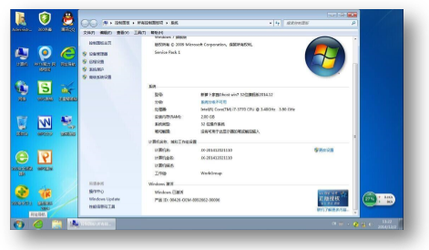
Windows 7
2009年10月份，微软对外发布了Windows7操作系统，它是一款简单易用、高效、性能好的操作系统。即便是批评者，他们 对于Windows 7的评价都非常棒。

Slide 17
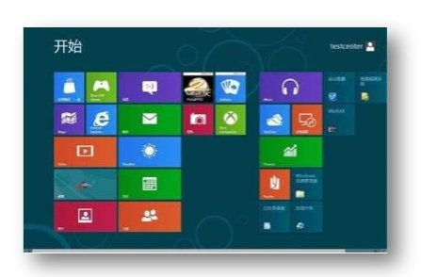
Windows 8
2012年，微软发布Windows 8操作系统，它的用户界面包含着 巨大的改进，摒弃了传统的开始菜单，采用了磁贴界面设计。

Slide 18
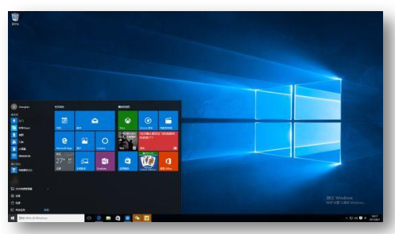
Windows 10
Windows 10是微软推出的最新款Windows操作系统，它 于2015年7月29日正式发布，它是一款跨平台的操作系统

Slide 19
2.1、操作系统概述
操作系统
是计算机系统的核心系统软件，负责管理和控制计算机系统中的硬件和软件资源，合理的组织计算机的工作流程和有效地利用资源。

Slide 20
常用操作系统
1.Windows系列7 8 9 10:普通用户
2.Linux系列(android):政府部门 银行 安全部门
优点：稳定性 反应速度快 代码开源
3.OS X系列(IOS)

Slide 21
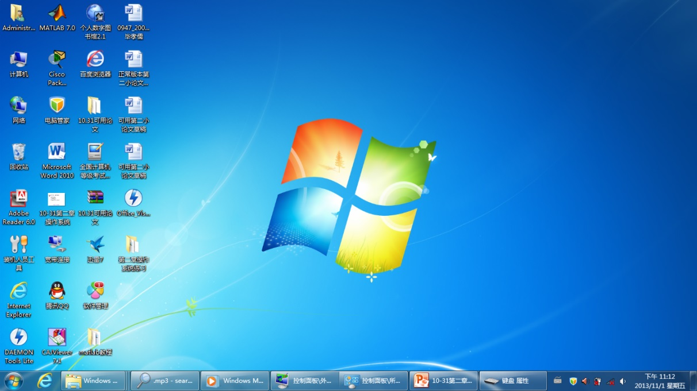
Windows7操作系统界面

Slide 22
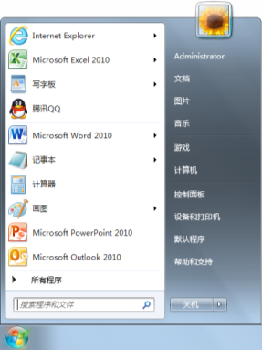

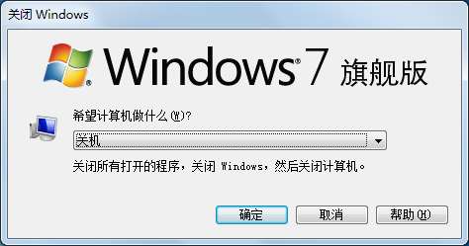
2.1.4 Windows 7的退出
方法1：
按下 键，或单击“开始”按钮 →弹出“开始”菜单→单击“关机”按钮。
方法2：
按下Alt＋F4键→弹出“关闭Windows”对话框→单击“确定”按钮。

Slide 23


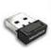
2.2.1 鼠标和键盘的操作
1．鼠标操作
（1）鼠标的组成
右键
翻页滚轮
左键
有线鼠标
无线鼠标

Slide 24
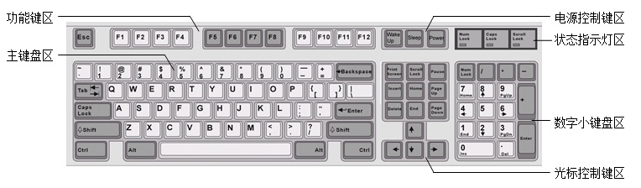
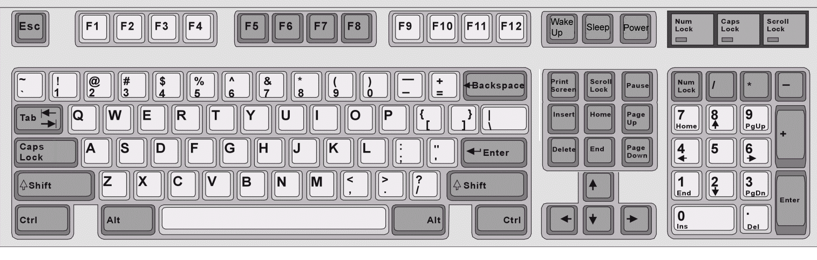
2.2.1 鼠标和键盘的操作
2．键盘操作
键盘是计算机中最常用的输入设备，通过键盘，用户向计算机发出命令、输入编写的程序和数据。
（1）键盘的布局

Slide 25
2.2.1 鼠标和键盘的操作
2．键盘操作
① 功能键区
功能键区包括ESC键、F1～F12键，这些键都可以用来执行一些快捷操作。如按下Esc键表示取消或中止当前操作，按下F1键则表示打开面向当前操作的帮助文档，在不同的应用程序中，F1～F12各个键的功能定义有所不同。

Slide 26
2.2.1 鼠标和键盘的操作
2．键盘操作
② 主键盘区
也称打字键区，主要用来输入数据、程序和文字。由26个英文字母键、10个数字键、1个空格键、若干符号键及一些控制键组成。
控制键名 | 功能
Tab | 跳格键，实现光标的快速移动
Caps Lock | 大写字母锁定键，状态指示灯区的CapsLock指示灯亮时，表示字母键锁定为大写状态
Shift | 上档键，不单独使用，用于临时切换大/小写字母输入，或上档符号输入
Alt | 转换键，与其他键同时按下实现某种功能，如Alt+Tab可以切换窗口
Ctrl | 控制键，与其他键同时按下实现某种功能，如Ctrl+Shift+Esc启动“Windows任务管理器”
Enter | 回车键，执行命令，或文本编辑时换行
Back space | 退格键，删除选中的对象或光标前面的字符，同时光标向前移动1个位置
 | Windows徽标键，任何时候按下此键都将打开Windows系统“开始”菜单

Slide 27
2.2.1 鼠标和键盘的操作
2．键盘操作
③ 光标控制区
集合了所有对光标进行操作的键位以及一些页面操作功能键。
键名 | 功能
Insert | 插入键，属于开关键，实现插入/改写状态间的切换
Home | 行首键，直接定位光标于行首，或者网页顶端
End | 行尾键，直接定位光标于行尾，或者网页底端
Page Up | 向上翻页键，屏幕显示的内容过多而需要多屏显示时，按下该键可以向前翻一页
Page Down | 向下翻页键，屏幕显示的内容过多而需要多屏显示时，按下该键可以向后翻一页
Delete | 删除键，删除选中的对象或光标后面的字符，并使光标后的其他字符前移
Print Screen | 拷屏键，按下该键，捕获整个屏幕的图像，并复制到剪贴板中
Pause break | 暂停键，开机自检时按该键可暂停自检以便仔细查看系统信息，再按任意键继续
↑↓ ← → | 方向键，控制光标向上、下、左、右方向移动

Slide 28
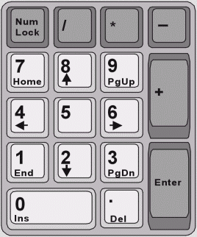
2.2.1 鼠标和键盘的操作
2．键盘操作
④ 数字小键盘区
左上角的Num Lock键，用于打开或关闭数字小键盘的数字功能。按下此键，状态指示灯区的 Num Lock指示灯亮，表明数字状态开启；再按下该键，Num Lock指示灯灭，数字状态关闭，转为光标控制状态。

Slide 29
2.2.1 鼠标和键盘的操作
2．键盘操作
⑤ 状态指示灯区
普通键盘有三个状态指示灯：Num Lock、Caps Lock和Scorll Lock，它们分别由Caps Lock键、Num Lock键和Scroll Lock键控制。
指示灯名 | 主 要 功 能
Caps Lock | 大写字母锁定指示灯，灯亮时，表示大写状态，输入的字母为大写
Num Lock | 数字键锁定指示灯，灯亮时，表示此时的数字小键盘处于开启状态
Scroll Lock | 屏幕滚动锁定指示灯，灯亮时，表示此时激活了屏幕滚动功能

Slide 30
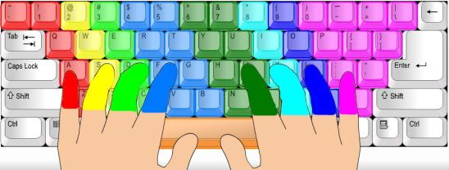
2.2.1 鼠标和键盘的操作
2．键盘操作
（2）键位与指法
基准键位是指A、S、D、F、J、K、L、；键，F和J键称为定位键，键上有一个凸起的小横杠，便于用户迅速找到这两个键位，将左右食指分别放在F和J键上，两个拇指自然放在空格键上，其余手指依次放下就能找准基准键位。

Slide 31
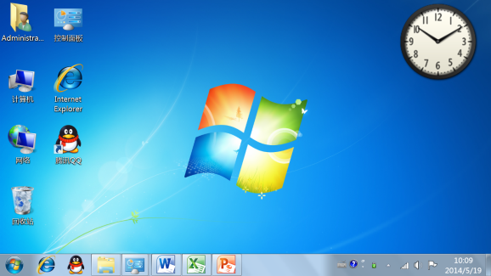
2.2.2 桌面的组成及操作
Windows 7桌面组成：桌面图标、开始菜单、任务栏
也可以向桌面添加小工具。
桌面小工具
桌面图标
桌面背景
开始按钮
任务栏

Slide 32
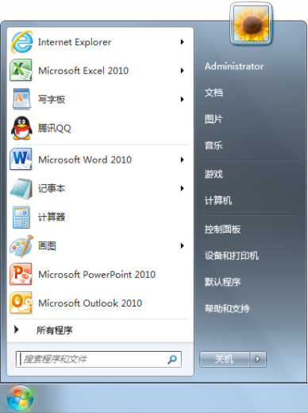
2.2.2 桌面的组成及操作
1．“开始”菜单
固定程序列表
启动菜单列表
常用程序列表
“所有程序”按钮
关机按钮
搜索框

Slide 33
个性化设置
在桌面上，单击右键→个性化

Slide 34
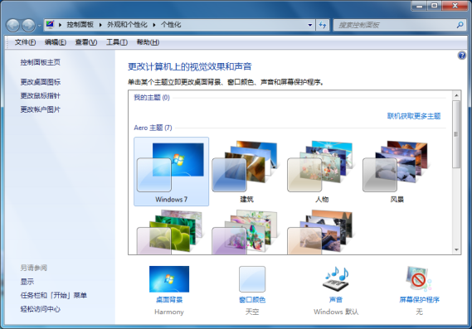
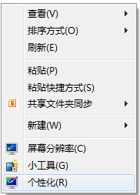
2.4.2 设置桌面外观
1．设置桌面背景
（1）右击桌面空白处→弹出桌面快捷菜单（如左图）。
（2）“个性化”命令→打开“个性化”窗口（如右图）。

Slide 35
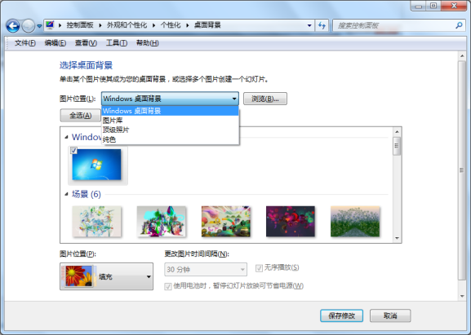
2.4.2 设置桌面外观
1．设置桌面背景
（1）右击桌面空白处→弹出桌面快捷菜单。
（2）“个性化”命令→打开“个性化”窗口。
（3）“桌面背景”链接→切换到“桌面背景”窗口（如下图）。

Slide 36
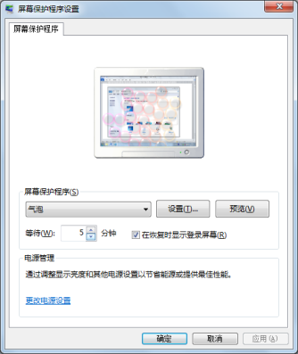
2.4.2 设置桌面外观
2．设置屏幕保护程序
（1）右击桌面空白处→“个性化”→打开“个性化”窗口（如左图）。
（2）“屏幕保护程序”链接→“屏幕保护程序设置”对话框（如右图）

Slide 37
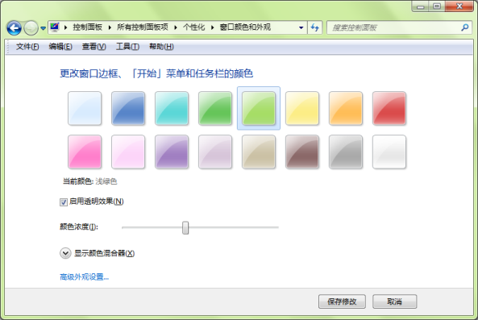
2.4.2 设置桌面外观
3．更改颜色和外观
（1）右击桌面空白处→“个性化”→打开“个性化”窗口（如左图）。
（2）“窗口颜色”链接→打开“窗口颜色和外观”窗口（如右图）。

Slide 38
2.4.2 设置桌面外观
4．更换Windows 7主题
（1）右击桌面空白处→“个性化”→打开“个性化”窗口（如下图）。
（2）在“Aero主题”选项区中单击某个主题选项，如“中国”。

Slide 39
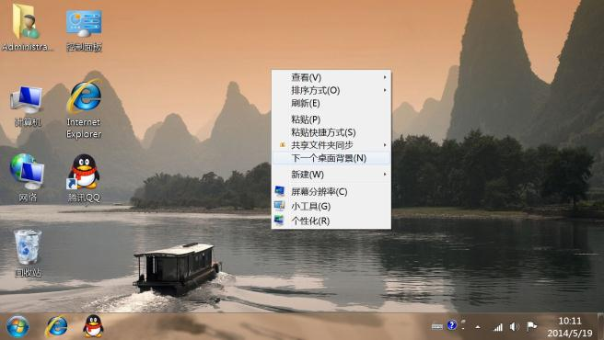
2.4.2 设置桌面外观
4．更换Windows 7主题
（1）右击桌面空白处→“个性化”→打开“个性化”窗口。
（2）在“Aero主题”选项区中单击某个主题选项，如“中国”。
（3）右击桌面空白处→“下一个桌面背景”，可更换主题系列中的桌面背景（如下图）。

Slide 40
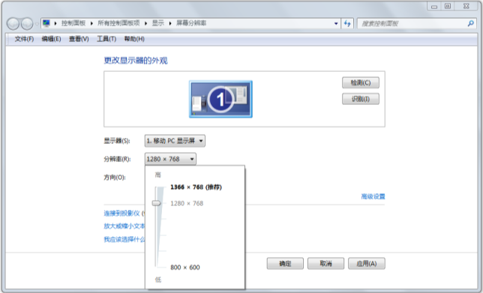
2.4.2 设置桌面外观
5．更改屏幕分辨率
右击桌面空白处→“屏幕分辨率” →打开“屏幕分辨率”窗口（如下图）。

Slide 41
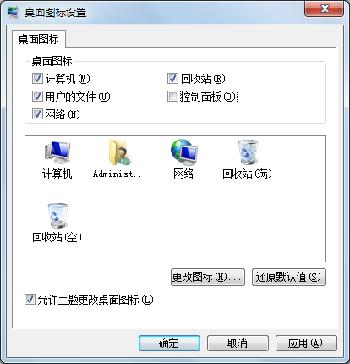
2.4.2 设置桌面外观
6．更改桌面上的系统图标
（1）右击桌面空白处→“个性化”→打开“个性化”窗口（如左图）。
（2）“更改桌面图标”链接，弹出“桌面图标设置”对话框（如右图）

Slide 42
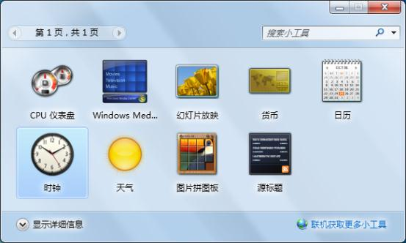
2.4.2 设置桌面外观
7．使用桌面小工具
（1）向桌面添加小工具
① 右击桌面空白处→“小工具”→打开桌面小工具库（如下图）。
② 右击某个小工具→“添加”命令，或双击、拖动法把小工具添加到桌面。

Slide 43
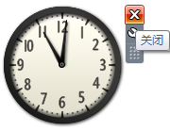
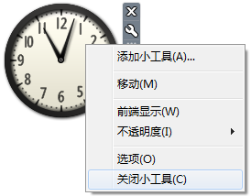
2.4.2 设置桌面外观
7．使用桌面小工具
（2）移动小工具位置
在桌面上拖动小工具到目标位置后释放即可。
（3）移除小工具
鼠标指向小工具，单击浮现于其右上方的关闭按钮 （如左图）。
右击小工具→“关闭小工具”命令（如右图）。

Slide 44
Shift+ctrl ：不同输入法切换
Shift：中英文切换
Capslock：英文大小写切换

Slide 45
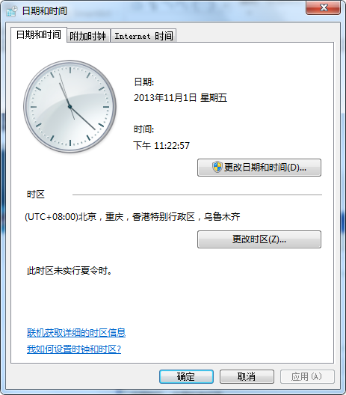
设置日期和时间

Slide 46
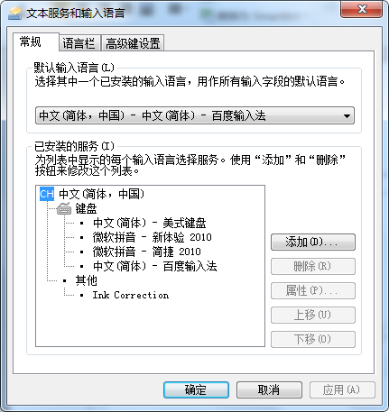
输入法设置

Slide 47
添加/删除程序
鼠标设置

Slide 48
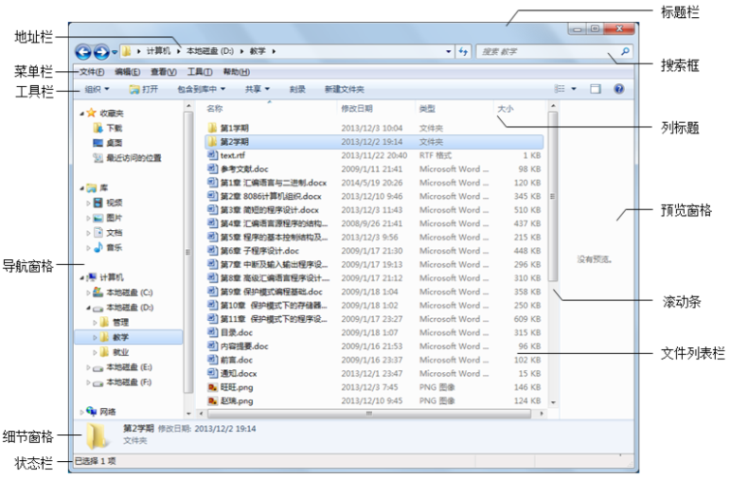
2.2.3 窗口的组成及操作
1．窗口的组成

Slide 49
2.2.3 窗口的组成及操作
1．窗口的组成
组成 | 功能
标题栏 | 通过标题栏可以对窗口进行移动、关闭、改变大小等操作
地址栏 | 显示出当前窗口的位置，也可以在此快速切换至其他位置
菜单栏 | 集合了针对窗口及窗口中各对象的操作命令，并以菜单项分类显示
工具栏 | 常用命令以快捷按钮的形式显示在工具栏中
导航窗格 | 列出了当前计算机中的所有资源，由“收藏夹”、“库”、“计算机”和“网络”等树形目录结构组成
搜索框 | 键入关键字词即在当前文件夹或库及其子文件夹中搜索
文件列表栏 | 显示当前文件夹或库的内容，或搜索结果
列标题 | 当文件列表以“详细信息”方式显示时窗口中方出现“列标题”
细节窗格 | 使用细节窗格可以查看与选定的文件、文件夹相关联的常见属性
预览窗格 | 使用预览窗格可以查看选定文件的内容
滚动条 | 分为垂直滚动条和水平滚动条

Slide 50
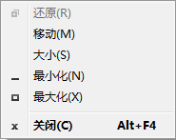
2.2.3 窗口的组成及操作
2．窗口的基本操作
（1）窗口的打开
双击要打开的程序、文件或文件夹图标。
选定图标后按Enter键。
右击图标→“打开”命令。
（2）窗口的最大化、最小化和还原
利用标题栏右侧的 、 和 按钮。
按下快捷键Alt+空格或右击标题栏，打开窗口控制菜单，单击。
双击标题栏，可以实现窗口的最大化与还原状态之间的切换。
拖动标题栏到屏幕顶部可最大化窗口，将标题栏从屏幕顶部拖开则还原窗口。

Slide 51
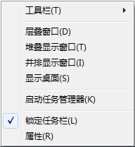
2.2.3 窗口的组成及操作
2．窗口的基本操作
（3）窗口的缩放
仅当窗口为还原状态时，方可调整窗口的尺寸。当鼠标指向窗口的任意一个边角或边框时，鼠标指针变为 、 或 、 形状，此时按住鼠标左键拖动即可调整窗口的尺寸。
（4）窗口移动
仅当窗口为还原状态时，方可移动窗口的位置。拖动窗口的标题栏，到目标位置后释放即可。
（5）多窗口排列
右击任务栏的空白区→任务栏快捷菜单→层叠窗口／堆叠显示窗口／并排显示窗口。

Slide 52

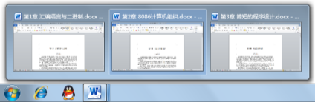
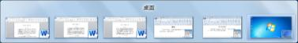
2.2.3 窗口的组成及操作
2．窗口的基本操作
（6）窗口的切换
鼠标指针指向任务栏中的某个程序按钮时，其上方显示多个预览缩略图，单击其中某个预览缩略图即可切换至相应的窗口。
使用快捷键Alt+Tab，通过屏幕中间显示的切换面板，逐一浏览各个窗口，直至找到需要的窗口，释放快捷键。

Slide 53
2.2.3 窗口的组成及操作
2．窗口的基本操作
（7）窗口的关闭
单击标题栏右侧的“关闭”按钮 。
按下快捷键Alt+F4。
鼠标指向任务栏上的程序按钮，其上方显示多窗口预览缩略图，右击其中的一个缩略图→“关闭”命令，或单击缩略图右上角的“关闭”按钮 。
右击任务栏上的某个程序按钮→“关闭窗口”命令。

Slide 54
2.2、操作系统功能
2.2.1、进程管理（处理器管理）
2.2.2、存储器管理
2.2.3、设备管理
2.2.4、组和用户管理
2.2.5、 文件管理

Slide 55
2.2.1、进程管理
进程：正在运行的程序
查看本机进程:使用组合“Ctrl+alt+Delete”启动任务管理器；点击 “进程”选项卡

Slide 56
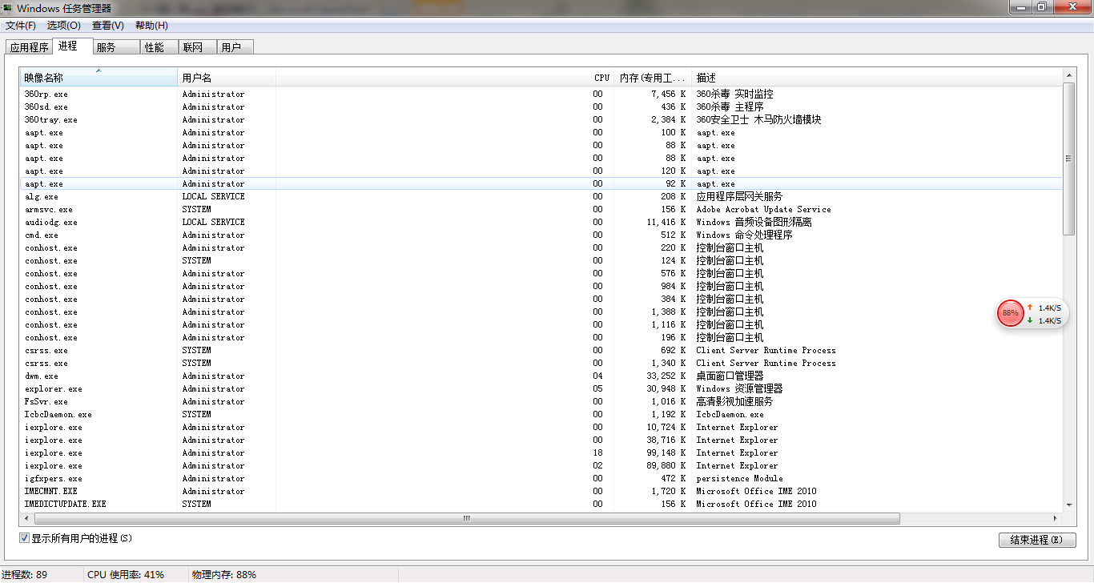

Slide 57
2.2.2、存储管理
查看本机内存器/外存储器运行状况:
组合键“Ctrl+alt+Delete”启动任务管理器；
点击 “性能”选项卡→“资源监视器” →“内存”或“磁盘”选项卡

Slide 58
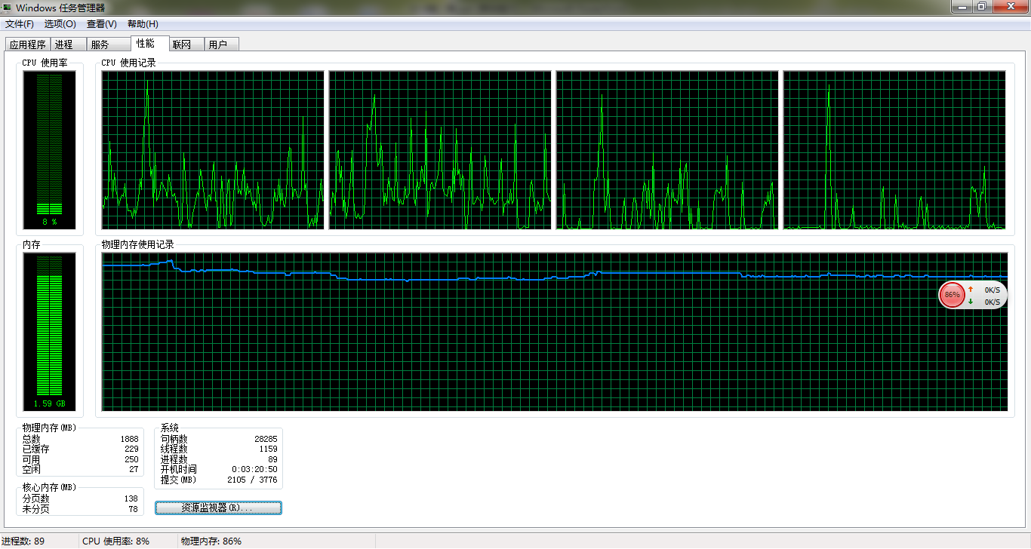

Slide 59
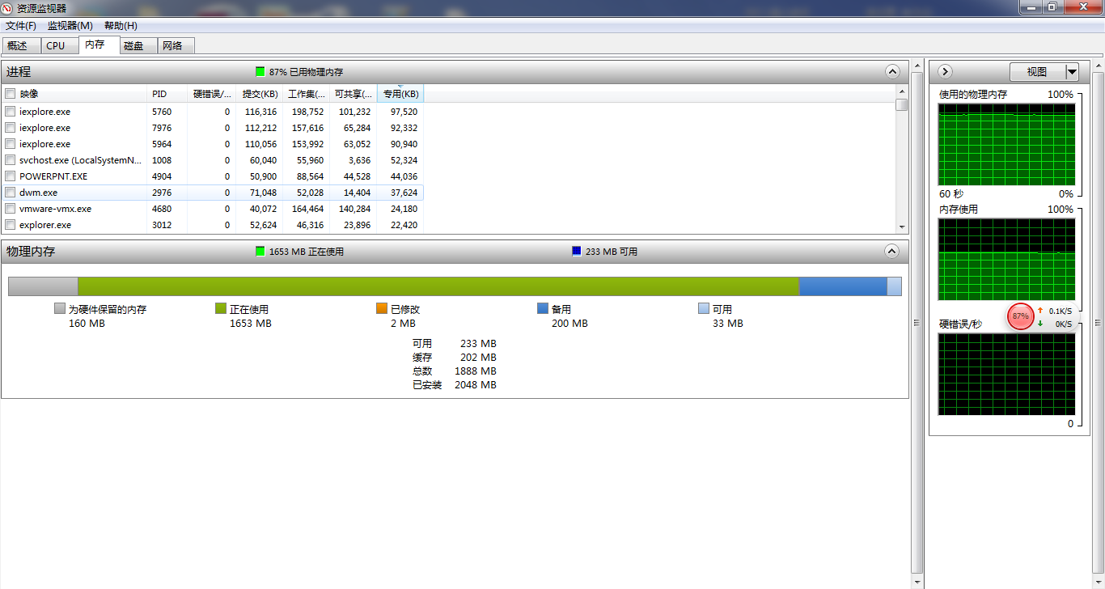

Slide 60
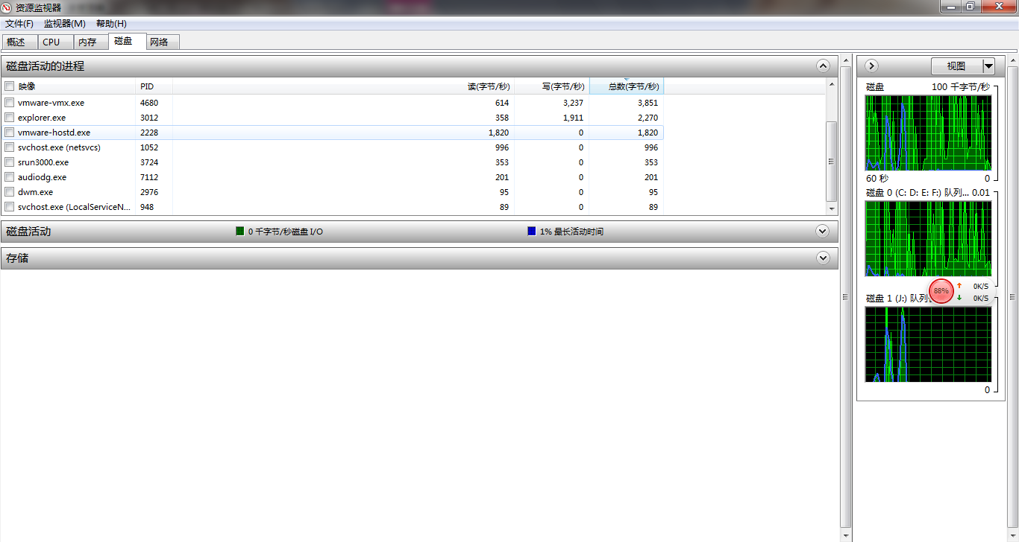

Slide 61
2.2.5、 文件管理
文件夹和文件
文件属性
文件及文件夹的基本操作
文件及文件夹的搜索
快捷方式创建

Slide 62
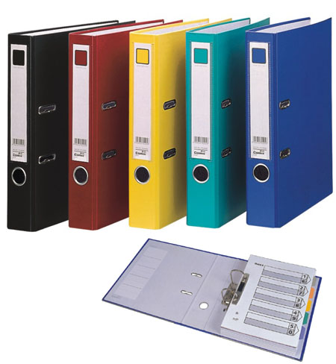
文件夹
文件夹，是专门装整页文件用的，主要目的是为了更好的保存文件，使它整齐规范。
计算机文件夹是用来协助人们管理计算机文件的，每一个文件夹对应一块磁盘空间。

Slide 63
文件
文件（File）：它是用文件名来标识的一组相关信息的集合体，计算机中的信息数据通常以文件的形式在存储器中保存的。
文件是数字化资源的主要存在形式，也是人们管理计算机信息的重要方式。

Slide 64
文件属性
有哪些属性呢？
文件名
类型
只读/
隐藏
文件
存储位置
大小

Slide 65

文件名
文件的名称，通常由主名和扩展名组成，中间用“.”隔开。
金字塔.jpg
主名
扩展名

Slide 66

















图标 | 扩展名 | 包含的信息类型 | 图标 | 扩展名 | 包含的信息类型
.htm /.html
网页文件
.txt
纯文本文档
.jpg/.jpeg
静态图像
.docx
字处理文档
.gif
动态图像
.xlsx
电子表格
.bmp
位图文件
.pptx
演示文稿
.rar /.zip
压缩文件
.wav
音频文件
.exe
可执行文件
.mp3
音频文件
.swf/.flv
Flash文件
.rmvb /.rm
视频文件
.dbf
数据库文件
.mp4
视频文件

Slide 67
其他一些文件的扩展名：
.exe----表示可执行程序，可直接双击运行，多数是windows环境下运行的，也有部分是在dos环境下运行的；
.bat----表示批处理程序，执行后会自动运行一系列命令或程序；
.rar----表示压缩包文件，通过winrar压缩和解压缩；
.htm/.html----表示web网页文件，通过浏览器可以访问和浏览；
.dll----共享链接库文件，是软件程序运行所必须的文件；
.ico----图标文件，一般都是象素很小的图标；

Slide 68
扩展名的隐藏/显示
“计算机”→“工具”→“文件夹选项”→“查看”
选中“隐藏已知文件类型的扩展名”，点击“确定”。

Slide 69
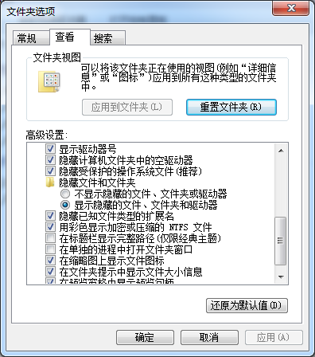

Slide 70
文件及文件夹命名规则
① 文件名或文件夹名可以由1～256个西文字符或128个汉字（包括空格）组成，不能多于256个字符。 ② 文件名和文件夹名可以由字母、数字、汉字或~、!、@、#、$、%、^、&、( )、_、-、{}、’等组合而成；

Slide 71
③ 可以有空格，可以有多于一个的圆点； ④ 文件名或文件夹名中不能出现以下字符：\、/、:、*、?、“、<、>、| ； ⑤ 不区分英文字母大小写。

Slide 72
文件存储位置
URL（Uniform Resource Locator ）路径（Internet上）
例如：http://news.ifeng.com/mainland/special/lushandizhen/content3/detail_2013_04/21/24467977_0.html
file:///e:/12-30孙鑫视屏/123.mp4
本机路径(本地主机上)
例如：
D:\music\菊花台.mp3
UNC(Universal Naming Convention)路径（局域网上）
例如：
file:\\server\share\path\project file. mpp
H:\2018--5---23论文\2018--5---20论文\市级教改---论文\论文2--改革\123.txt

Slide 73
文件存储路径
H:\2015-2016学年讲义\PPT讲稿\课堂习题12-3\wd085.docx
http://www.tcsisu.com/tcsisu/jgszw/jigoushezhi.html

Slide 74
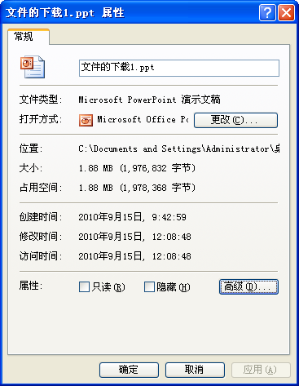
文件大小、只读、隐藏
选中文件，单击右键→”属性”
查看这个文件的类型、大小、创建时间、最后修改的时间，还有这个文件的操作属性如：只读、存档、隐藏等。

Slide 75
文件与文件夹的基本操作
1. 创建文件夹和文件
在桌面上/某个文件夹中/某个磁盘（除C盘外）中，点击右键→“新建” →“文件夹”
在桌面上/某个文件夹中/某个磁盘（除C盘外）中，点击右键→“新建” →相关文件（.txt/.docx/.xlsx/.pptx）

Slide 76
2. 选定文件夹和文件
单选：单击
不连续多选：按住Ctrl键分别单击
连续多选：单击首项文件夹或文件，按住Shift 键，单击末项文件夹或文件
圈选：空白外按下鼠标左键或右键拖动
取消选定：空白处单击

Slide 77
3. 移动或复制选定的文件夹/文件
选中需要移动的文件夹/文件
ctrl+x
切换到目标位置处，ctrl+v
选中需要复制的文件夹/文件
ctrl+c
切换到目标位置处， ctrl+v

Slide 78
4. 删除选定的文件夹/文件
逻辑删除(移到“回收站”)：选定要删除的文件夹/文件 ，按Delete键
物理删除：按Shift+Delete组合键
对于初学者要特别注意，不要随意移动、删除或重命名C磁盘上的文件夹及文件，以免不小心误操作了系统文件，导致系统异常。

Slide 79
5. 重命名选定的文件夹/文件
选中文件夹/文件，单击右键→“重命名”，输入新名称后按回车键
重命名之前，相应文件夹或文件必须关闭。

Slide 80
6. 压缩或解压文件夹/文件
压缩文件：
选定需压缩的文件夹或文件，单击右键“发送到→压缩(zipped)文件夹”
解压文件：
直接双击，选中解压后的路径

Slide 81
文件与文件夹搜索
搜索隐藏文件。
点菜单栏里的“工具”—>“文件夹选项”—>“查看”，把“显示隐藏的文件、文件夹和驱动器”前面的小圆点点上（也就是选中这项）。

Slide 82
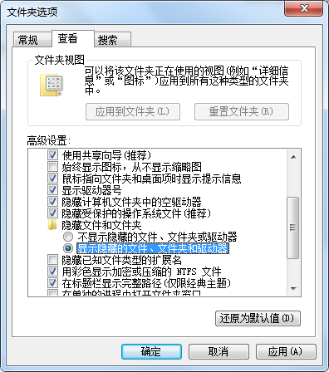

Slide 83
建立文件夹与文件快捷方式
快捷方式是Windows提供的一种快速启动程序、打开文件或文件夹的方法。它是应用程序的快速连接。 快捷方式的一般扩展名为*.lnk。
1.创建一般快捷方式
选中文件或文件夹，单击右键→“创建快捷方式”
2.创建桌面快捷方式
选中文件或文件夹，单击右键→“发送到” →“桌面快捷方式”

Slide 84
文件夹的目录结构
目录：存储文件的路径
操作系统以树形目录结构存储文件夹和文件

Slide 85
2.4.7 帐户管理
1．认识帐户类型
（1）计算机管理员帐户
（2）标准用户帐户
（3）来宾帐户
拥有对全系统的控制权，可以改变系统设置、安装或删除程序、访问计算机中的所有文件，还拥有控制其他帐户的权限。
权限有一定的限制，可以访问安装在计算机上的程序，设置自己帐户的图标、密码等，无权更改大多数计算机的设置。
是一个临时帐户，仅有最低的权限，没有密码，无法对系统做任何修改，只能查看计算机中的资料。

Slide 86
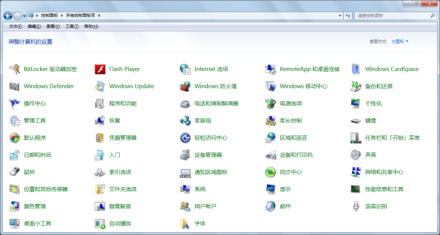
2.4.7 帐户管理
2．创建用户帐户
（1）“开始”→“控制面板”→打开“所有控制面板项”窗口（如下图）
（2）“用户帐户”图标→打开“用户帐户”窗口（如下图）
（3）“管理其他帐户”链接→打开“管理帐户”窗口（如下图）
（4）“创建一个新帐户”链接→打开“创建新帐户”窗口
（5）输入新帐户名、选择帐户类型→“创建帐户”按钮

Slide 87
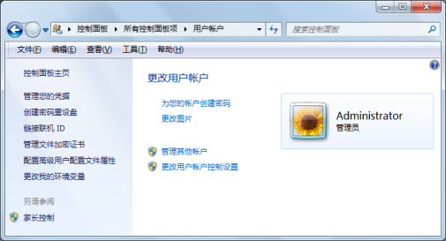
2.4.7 帐户管理
2．创建用户帐户
（1）“开始”→“控制面板”→打开“所有控制面板项”窗口（如下图）
（2）“用户帐户”图标→打开“用户帐户”窗口（如下图）
（3）“管理其他帐户”链接→打开“管理帐户”窗口（如下图）
（4）“创建一个新帐户”链接→打开“创建新帐户”窗口
（5）输入新帐户名、选择帐户类型→“创建帐户”按钮

Slide 88
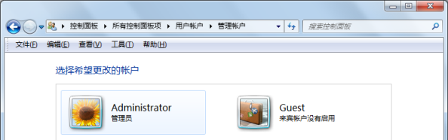

2.4.7 帐户管理
2．创建用户帐户
（1）“开始”→“控制面板”→打开“所有控制面板项”窗口（如下图）
（2）“用户帐户”图标→打开“用户帐户”窗口（如下图）
（3）“管理其他帐户”链接→打开“管理帐户”窗口（如下图）
（4）“创建一个新帐户”链接→打开“创建新帐户”窗口
（5）输入新帐户名、选择帐户类型→“创建帐户”按钮

Slide 89

2.4.7 帐户管理
2．创建用户帐户
（1）“开始”→“控制面板”→打开“所有控制面板项”窗口（如下图）
（2）“用户帐户”图标→打开“用户帐户”窗口（如下图）
（3）“管理其他帐户”链接→打开“管理帐户”窗口（如下图）
（4）“创建一个新帐户”链接→打开“创建新帐户”窗口（如下图）
（5）输入新帐户名、选择帐户类型→“创建帐户”按钮

Slide 90
2.4.7 帐户管理
2．创建用户帐户
（1）“开始”→“控制面板”→打开“所有控制面板项”窗口（如下图）
（2）“用户帐户”图标→打开“用户帐户”窗口（如下图）
（3）“管理其他帐户”链接→打开“管理帐户”窗口（如下图）
（4）“创建一个新帐户”链接→打开“创建新帐户”窗口（如下图）
（5）输入新帐户名、选择帐户类型→“创建帐户”按钮

Slide 91

2.4.7 帐户管理
3．更改帐户设置
（1）单击“管理帐户”窗口中的帐户图标→打开“更改帐户”窗口（如下图）。
（2）在“更改帐户”窗口下，可以更改帐户名称、设置密码、更改图片、更改帐户类型、删除帐户。

